Slide 1
Reconocer y controlar Peligros del trabajo en altura
Módulo # 3
1
Notes:
1

Slide 2
Disclaimer
Este material fue producido gracias a la subvención número SH-05144-SH9 de la Administración de Seguridad y Salud Ocupacional del Departamento del Trabajo de Estados Unidos. Este no necesariamente refleja el punto de vista o las políticas del Departamento del Trabajo ni la mención de nombres o productos comerciales o de organizaciones implica que el gobierno de EU los respalde.
2
Notes:
2

Slide 3
Objetivos de aprendizaje
Para reconocer y controlar peligros del trabajo en altura en la construcción, el mantenimiento y la demolición de una torre eólica:
Analizar sitios de trabajo de energía eólica para encontrar peligros relacionados con las caídas.
Identificar las mejores prácticas y los controles importantes para prevenir caídas.
Practicar el uso apropiado del equipo de protección contra caídas.
Reconocer y usar los estándares de la OSHA relacionados con las caídas y la protección contra caídas.
3
Notes:
3

Slide 4
Trabajo en altura en sitios de trabajo de energía eólica
El trabajo en altura es un peligro mayor en los sitios de trabajo de energía eólica.
El ciclo de trabajo, incluidos la erección de la torre, la colocación del rotor, la puesta en funcionamiento y el mantenimiento de la torre, involucran trabajar en altura.
Muchas lesiones y muertes en estos sitios surgen de las caídas desde una altura.
4
Notes:
El trabajo en altura se refiere al trabajo arriba o debajo del nivel del suelo, en el cual el trabajador puede caer y sufrir lesiones si no se toman precauciones.
Involucra el uso de escaleras, cuerdas, plataformas móviles para trabajo elevado, etc. para lograr acceso a la altura de trabajo.
Los trabajadores se colocan o sientan sobre una plataforma o se cuelgan de cuerdas con arnés o cuerdas de seguridad para desempeñar su trabajo.
Las lesiones por caída son un peligro mayor en este proceso. De acuerdo el Bureau of Labor Statistics (BLS), las caídas mortales a un nivel inferior relacionadas con el trabajo se incrementaron en 26 por ciento de 2011 (553 caídas mortales) a 2016 (697 caídas mortales), para un total de 3,723 caídas mortales en el periodo de 6 años.
El trabajo en altura usualmente requiere de acceso para desempeñar la tarea. Las caídas pueden resultar de:
Ruptura de cuerdas
Resbalón
Pérdida de balance
Daño en la cuerda se seguridad
Rotura de aspa
Colapso de rotor o de torre
Falla del sistema de detención de caídas.
Para reducir el riesgo se puede hacer lo siguiente:
Capacitar a los trabajadores para el trabajo en altura.
Inspeccionar el ensamblado de la torre y del rotor para verificar la estabilidad de su estructura antes de efectuar el trabajo.
No se debería trabajar durante vientos fuertes.
Inspeccionar cuerdas y sistema de detención de caídas antes de cada uso.
Evitar sobrecargar las cuerdas.
De acuerdo con el reglamento, los trabajadores de turbinas o parques eólicos, expuestos a caídas de al menos 6 pies, deberán estar protegidos contra las caídas usando:
Sistema de barandales
Sistema de red de protección
Sistema personal de detención de caídas
El trabajo en altura es un fenómeno usual a los largo del ciclo de un proyecto de energía eólica.
Es más frecuente particularmente durante las fases de operación y mantenimiento.
El fin de la administración del trabajo en altura es prevenir lesiones por caída. Esto usualmente requiere de la planeación y programación de los trabajos.
4

Slide 5
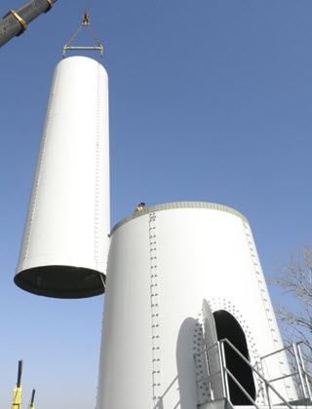
Ejemplo #1
Trabajador en la primera sección de la torre listo para recibir la segunda sección.
Fuente de la foto: Northstar Wind
Opciones de protección contra caídas de la OSHA:
Sistemas de barandales
Sistemas de redes de seguridad
Sistemas personales de detención de caídas
5
Notes:
El trabajador en una sección de torre está en riesgo de ser golpeado por la sección balanceándose. Igualmente, ahí hay peligro de caída.
La OSHA tiene diferentes requisitos para el trabajo en la construcción (instalación de torres) y en la industria en general (mantenimiento).
Los trabajadores de la construcción en turbinas eólicas cuando se exponen a caídas de una distancia de 6 pies o más deben ser protegidos contra las caídas usando alguno de los siguientes métodos:
Sistema de barandales
Sistema de red de protección
Sistema personal de detención de caídas
El trabajo de mantenimiento involucrado en las turbinas eólicas es generalmente considerado bajo los estándares de la OSHA para la industria en general. Tales trabajadores cuando se exponen a peligros de caída de 4 pies o más deben ser protegidos contra las caídas por barandales estándar. Si tales barandales no son posible entonces los trabajadores deben protegerse contra las caídas usando equipo de protección personal como el sistema personal de detención de caídas o la red de seguridad.
Pida a los participantes identificar los peligros que se muestran en esta foto.
5

Slide 6
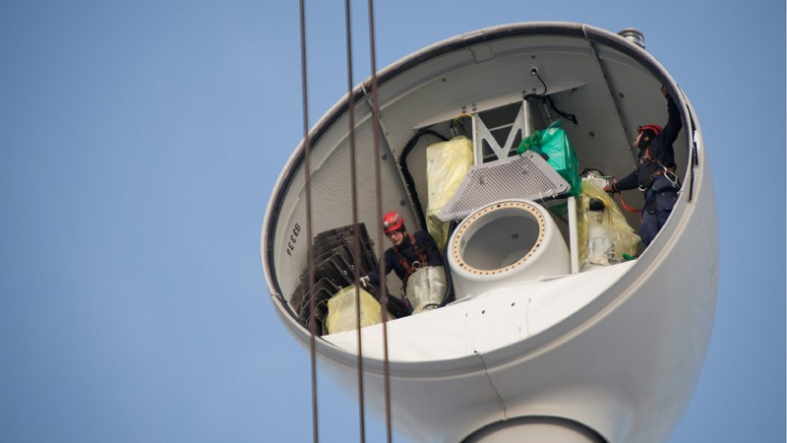
Ejemplo #2
Trabajo en altura durante el ensamblado de la góndola
Trabajadores dentro de la góndola listos para recibir otros componentes.
Estándares de la OSHA para grúas: https://www.osha.gov/dep/greenjobs/windenergy_crane.html
6
Notes:
Pida: Identificar los peligros que se muestran en esta foto. (Peligros potenciales: caída desde una altura, falla de aparejos, ser golpeado)
Las grúas deben ser operadas solo por personal capacitado y calificado.
Una persona competente designada debe inspeccionar la grúa y todos sus controles antes de cada uso.
Asegurar que la grúa está sobre una superficie firme, estable y nivelada.
Durante el ensamblado y desensamblado no abrir ni retirar los seguros a menos que las secciones estén bloqueadas y seguras (estables).
Extender completamente los estabilizadores y colocar barricada en las áreas accesibles al interior del radio de giro de la grúa.
Buscar cables eléctricos aéreos y mantenerse a al menos 10 pies de distancia de ellos.
Inspeccionar todos los aparejos antes de usarlos; no envolver alrededor de la carga los cables para izar.
Asegurar el uso correcto de la tabla de cargas para la configuración y disposición presentes de la grúa, para el peso de la carga y para la trayectoria de la elevación.
No exceder la capacidad de carga señalada en la tabla cuando eleve algo.
Levantar la carga algunas pulgadas, sostenerla, verificar capacidad y balance y probar el sistema de frenado antes de llevar la carga.
No mover cargas por encima de trabajadores.
Asegurar que se siguen las señales e instrucciones del fabricante para la operación de las grúas.
6

Slide 7
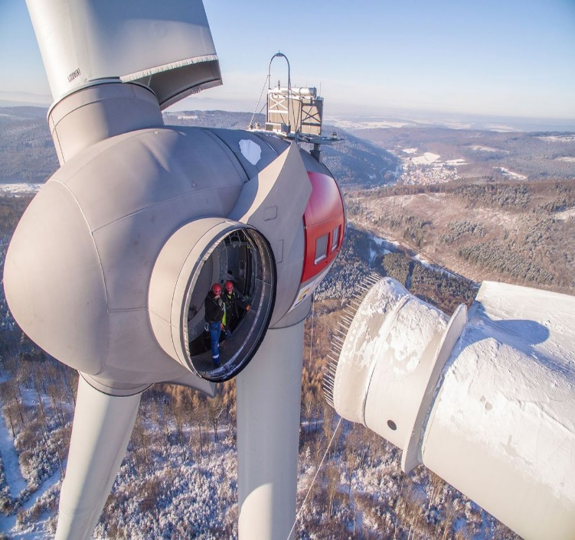
Ejemplo #3
Instalación de aspa
Trabajadores dentro del buje para recibir y fijar el aspa.
Fuente: C W Swanson
7
Notes:
Esta foto representa peligros potenciales para trabajadores de la construcción, tales como ser golpeado y de caída desde una altura. Los estándares identificados de la OSHA para la protección contra caídas y los estándares para la operación de grúas deberían seguirse para minimizar el riesgo de accidentes ocupacionales.
7

Slide 8
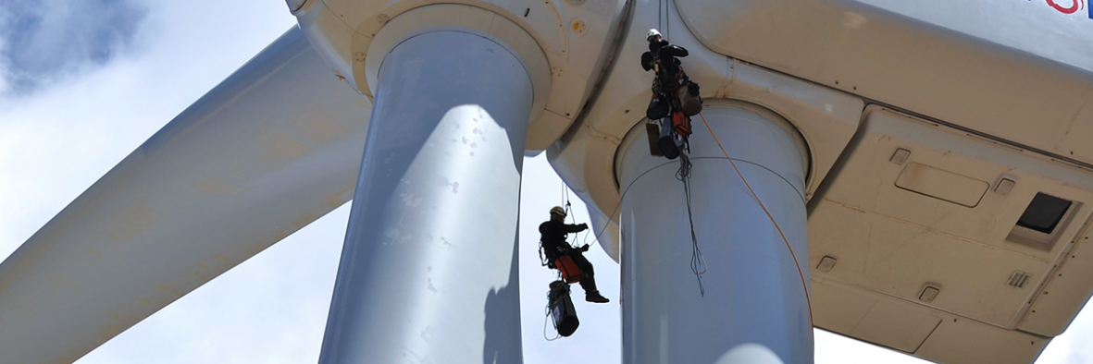
Ejemplo #4
Trabajadores de mantenimiento usando cuerdas como acceso a la turbina.
8
Notes:
El trabajo de mantenimiento de las turbinas eólicas se considera generalmente que es regulado por los estándares de la OSHA para la industria en general. Tales trabajadores cuando se exponen a peligros de caída de 4 pies o más deber ser protegidos con barandales estándar. Si tales barandales no son posibles, entonces los trabajadores deben ser protegidos contra caídas usando un equipo de protección personal como el sistema de detención de caídas o una red de seguridad.
8

Slide 9
Estudios de caso de caídas
Trabajador cae desde turbina eólica, lesionado gravemente http://ramar.worldnow.com/story/40333481/worker-falls-from-wind-turbine-critically-injured
Hombre lastimado después de caer de una turbina eólica en Pratt sigue hospitalizado
https://www.kwch.com/content/news/One-person-injured-after-falling-from-wind-generator-near-Pratt-385371451.html
Trabajador sobrevive caída de 126 pies desde turbina eólica en Kansas
https://ktla.com/news/nationworld/worker-survives-126-foot-fall-from-wind-turbine-in-kansas/
Video: Operación de rescate de trabajador que cayó de una turbina eólica
https://www.youtube.com/watch?v=ayTtNre2-rY
9
Notes:
9

Slide 10
Trabajo en altura en sitios de trabajo de energía eólica
El acceso a altura se logra mediante:
Escalera dentro de la torre
Equipo de elevación móvil
Cuerdas salvavidas con arnés y cuerdas de seguridad
Elevadores personales
10

Slide 11
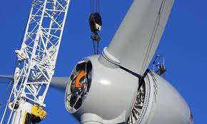
Peligros existentes (1)
Las caídas desde una altura pueden resultar de:
Resbalón
Tropiezo
Extenderse demasiado
Inclinarse demasiado
Colapso de torre
Fatiga
Vientos fuertes
11
Notes:
Los trabajadores de la construcción deberían ser capacitados en la identificación de factores potenciales, listados en esta diapositiva, que contribuyen a los peligros de caída.
11

Slide 12
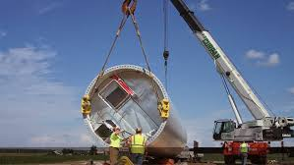
Peligros existentes (2)
Las caídas desde una altura pueden resultar de:
Colapso de plataforma de trabajo móvil
Colapso de grúa
Falla del sistema de detención de caídas
Golpe por carga balanceándose
Golpe por objeto en caída o volando
12
Notes:
12
Los trabajadores de la construcción deberían ser capacitados en la identificación de factores potenciales, listados en esta diapositiva, que contribuyen a los peligros de caída.
Los trabajadores de la construcción deben estar capacitados para poder identificar los factores potenciales, enumerados en esta diapositiva, que contribuyen a los riesgos de caídas.

Slide 13
Mejores prácticas para el trabajo en altura
Evitar el trabajo en altura dentro de lo posible. Ejecutar en el suelo todo el ensamblado que pueda hacerse antes de elevarlo a su sitio.
Planear y organizar todo el trabajo en altura.
La mayoría de las tareas, especialmente de mantenimiento preventivo, deberían programarse para el verano.
Permitir que solo trabajadores competentes trabajen en altura.
13
Notes:
La OSHA define a una persona competente como “alguien que es capaz de identificar peligros existentes y predecibles en los alrededores o en las condiciones de trabajo que sean insalubres, riesgosas o peligrosas para los empleados, y quien tiene la autorización para tomar medidas correctivas prontas para eliminarlas.
13

Slide 14
Estándares de la OSHA (1)
La OSHA requiere de los empleadores:
Proporcionar condiciones de trabajo libre de peligros conocidos.
Mantener áreas de trabajo limpias y ordenadas.
Proporcionar el equipo de protección personal requerido sin costo alguno para los trabajadores. Esto incluye arnés y cuerda de seguridad, redes de seguridad, barandas y pasamanos en las escalinatas.
Capacitar a los trabajadores en los peligros del trabajo en un lenguaje que ellos entiendan.
14
Notes:
OSHA
Industria de la construcción (29 CFR 1926)
1926.451, Requisitos generales (Andamiaje) [página relacionada al tópico]
1926.452, Requisitos adicionales aplicables a tipos específicos de andamios
1926.454, Requisitos de capacitación (Andamiaje)
1926.501, Obligación de tener protección contra caídas
1926.502, Criterios y práctica de los sistemas de protección contra caídas
1926.503, Requisitos de capacitación (Protección contra caídas)
1926.760, Erección de estructuras de acero (Protección contra caídas)
1926.800, Construcción subterránea
1926.1051, Requisitos generales (Escalinatas y escaleras)
1926.1052, Escalinatas
1926.1053, Escaleras
1926.1060, Requisitos de capacitación (Escalinatas y escaleras)
1926.1423, Grúas y cabrias en construcción (Protección contra caídas)
Estándares más frecuentemente citados
1926.501(b)(13)
1926.501(b)(1)
1926.501(a)(1)
1926.501(b)(10)
1926.501(b)(11)
1926.501(b)(4)(i)
14

Slide 15
Estándares de la OSHA (2)
Los estándares de la OSHA sobre caídas en la industria de la energía eólica requieren que los empleadores proporcionen protección contra caídas cuando se trabaje en las siguientes situaciones.
4 pies de altura en la industria en general.
6 pies de altura en la industria de la construcción.
Sin importar la altura cuando se trabaja sobre equipo y maquinaria peligrosos.
15
Notes:
Energía eólica en la OSHA: Caídas - https://www.osha.gov/dep/greenjobs/windenergy_falls.html
ANSI+ASSP+Z359.7: https://webstore.ansi.org/preview-pages/ASSE/preview_ANSI+ASSP+Z359.7-2019.pdf
15

Slide 16
Controles importantes para la prevención de caídas (1)
Las siguientes medidas de control deberían instrumentarse durante la fase de instalación:
Colocar barandales alrededor del área de trabajo donde el trabajador esté expuesto al peligro de caída.
Instalar redes de seguridad alrededor del área de peligro de caída para evitar un incidente.
Proporcionar sistemas personales de detención de caídas a la medida de cada trabajador.
Usar el arnés y el sistema personal de detención de caídas diseñado para trepar en la industria.
Usar para todo trabajo arriba de la torre una cuerda de seguridad, de amarre doble, de 12 pies de caída libre con amortiguador, que cumpla con la ANSI Z359.13.
16
Notes:
De acuerdo con los estándares de seguridad de la OSHA para la construcción, a los trabajadores en un sitio de construcción que estén expuestos a caídas de 6 pies o más, es requerido que se les proporcione alguna de las siguientes formas de protección contra caídas:
1. Colocar barandales alrededor del área de peligro.
2. Instalar redes de seguridad.
3. Proporcionar sistemas de detención de caídas
https://www..com/news-events/wind-turbine-worker-safety-common-hazards-and-how-to-avoid-them/
Tradesmeninternational
ANSI Z359.13: https://www.assp.org/standards/standards-topics/fall-protection-and-fall-restraint-z359
16

Slide 17
Controles importantes para la prevención de caídas (2)
Usar una cuerda de seguridad de amarre doble de un mínimo de 6 pies de caída libre de especificción para otros trabajos.
Usar anclaje capaz de soportar al menos 5,000 libras para todos los sistemas personales de detención de caídas.
Asegurar que las manos, los guantes y zapatos de los trabajadores estén libres de sustancias resbaladizas.
Capacitar a los trabajadores en el uso apropiado del sistema personal de detención de caídas.
Mantenerse lejos de la base de la torre cuando se esté realizando algún trabajo en ella.
17
Notes:
17

Slide 18
Condiciones adversas
Las siguientes condiciones adversas deberían ser consideradas en la planeación del trabajo:
Vientos fuertes que incrementan el riesgo para los trabajadores que trabajan arriba o alrededor de la turbina.
El riesgo de que ocurra una nevada durante actividades de trabajo.
Visibilidad reducida debido a niebla.
Clima frío que incrementa el riesgo de estrés por frío, congelamiento e hipotermia.
18

Slide 19
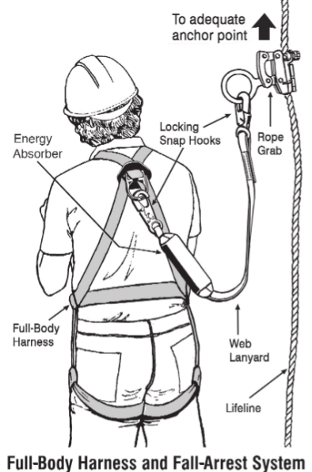
Uso apropiado del equipo de protección contra caídas
19

Slide 20
Acceso por cuerda / Técnica de posicionamiento
El acceso por cuerda y técnica de posicionamiento debería usarse solo bajo las siguientes condiciones:
Tener al menos dos cuerdas ancladas. Una como medio de acceso, egreso y soporte y la otra como línea de seguridad.
El usuario debería ponerse un arnés conectado a ambas líneas de seguridad.
La línea de trabajo debería estar equipada con medios seguros de ascenso y descenso. Debería tener un sistema de seguro de cierre automático para prevenir que el usuario caiga, en caso de que perdiera el balance o el control.
La línea de seguridad debería estar equipada con un sistema móvil de protección contra caídas conectado al usuario del sistema.
20

Slide 21
Resbalón y tropiezo
Deberían tomarse los siguientes pasos para prevenir caídas por resbalón o tropiezo:
Mantener el sitio de trabajo limpio y libre de desorden.
Calzar zapatos con suela anti-derrapante.
Mantener manos y pies libres de sustancias resbaladizas.
Evitar trabajar fuera de la turbina cuando se haya acumulado hielo sobre ella.
21
Notes:
21

Slide 22
Resumen de medidas de control
Debería haber un coordinador de seguridad asignado a cada sitio de proyecto de torre eólica.
Planee y realice el trabajo solo mientras haya poco o nada de viento.
Proporcione y asegure que todos los trabajadores expuestos a caídas usen apropiadamente el sistema personal de detención de caídas aprobado.
Mantenerse lejos de las grúas móviles.
No colocarse debajo o cerca de la base de la torre mientras se este realizando algún trabajo en ella.
Solo personal capacitado y competente debería trabajar en altura.
Formulario de la OSHA para que un alertador presente queja: https://www.osha.gov/whistleblower/WBComplaint.html
22

Slide 23

Repaso y preguntas
Mencione tres cosas importantes que haya aprendido en esta sección.
23
Notes:
23

